Slide 1

5 комбинаторных задач.
С решением!

Slide 2
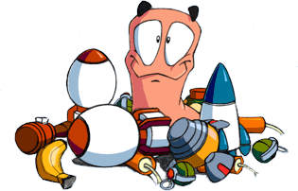
Задача # 1.
Червячок Джейт хочет добить своего противника. Противник безоружен, и ответить не может, его здоровье равно 150.У Джейта есть 1 базука,1 граната и 1 динамит-50 очков урона от каждого. Сколько есть последовательностей выстрелов, которыми можно добить противника?

Slide 3

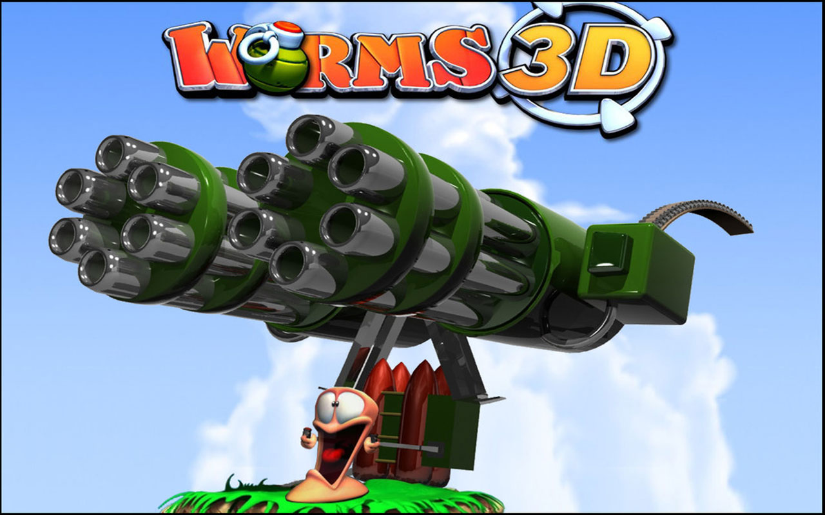
Задача # 1. Ответ
Сначала было доступно 3 оружия. После первого выстрела их осталось два, и потом остается лишь одно. Используя формулу решения:
3х2х1=6
Ответ 6 вариантов.

Slide 4
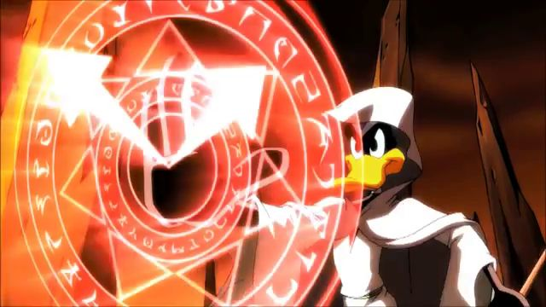
Задача # 2.
Маг применил 5 заклинаний стихий:ветра,воды,земли,огня и молнии. Определите точный порядок, если:
Зак. Ветра было первым.
Зак. Огня-не последнее.
Зак. Земли 3-е или 4-е.
Зак. Молнии-сразу после огня.

Slide 5
Задача # 2. Ответ.
Ветер сразу №1.Все остальные не могут быть под №1
Огонь не №5.
Земля №3 или №4.
Огонь не может быть под №3,т.к. в таком случае молния ударяет под №4,занимая обе клетки Земли. Значит, огонь обрушивается четвертым, земля-третьей а молния поражает последней. Остаётся только №2 для воды.
 | 1 | 2 | 3 | 4 | 5
В | + | - | - | - | -
О | - | - | - | + | -
Вд | - | + | - | - | -
З | - | - | + | - | -
М | - | - | - | - | +

Slide 6
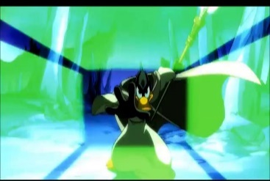
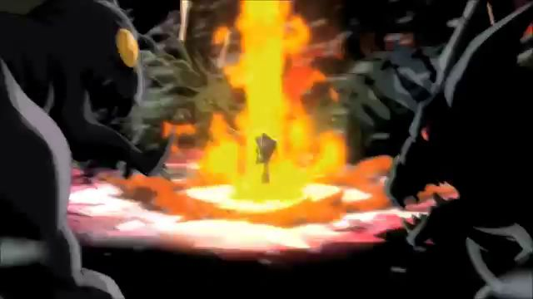
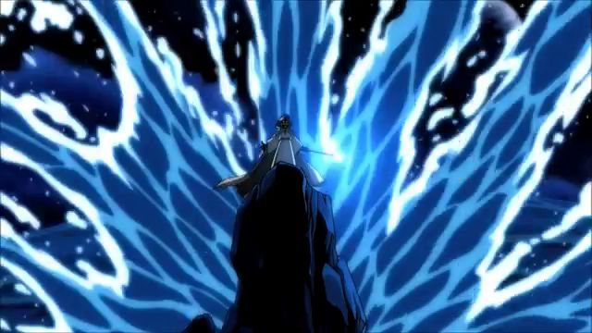
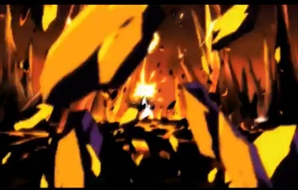
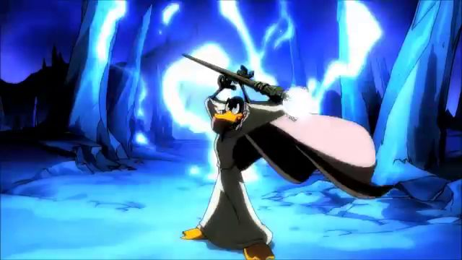
Задача # 2. Ответ.
 | 1 | 2 | 3 | 4 | 5
В | + | - | - | - | -
О | - | - | - | + | -
Вд | - | + | - | - | -
З | - | - | + | - | -
М | - | - | - | - | +

Slide 7
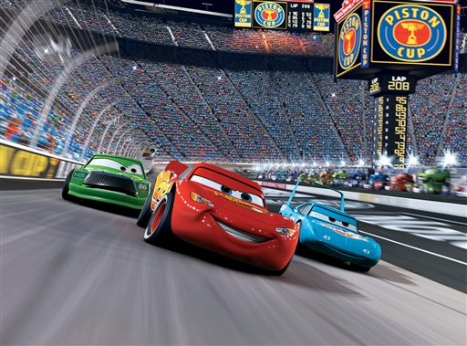
Задача # 3.
Гонщики готовятся к заезду. Участвуют 5 машин и есть 5 мест для старта. Сколькими способами можно расположить участников?

Slide 8
Задача # 3.Ответ
Поставим одного из 5-ти участников. Одно место и один участник выпадает. Осталось еще 4 места и 4 гонщика. Ставим еще одного. Осталось 3 места и 3 гонщика. Продолжаем в таком же порядке и получаем:
5х4х3х2х1=120
Ответ 120 вариантов.

Slide 9
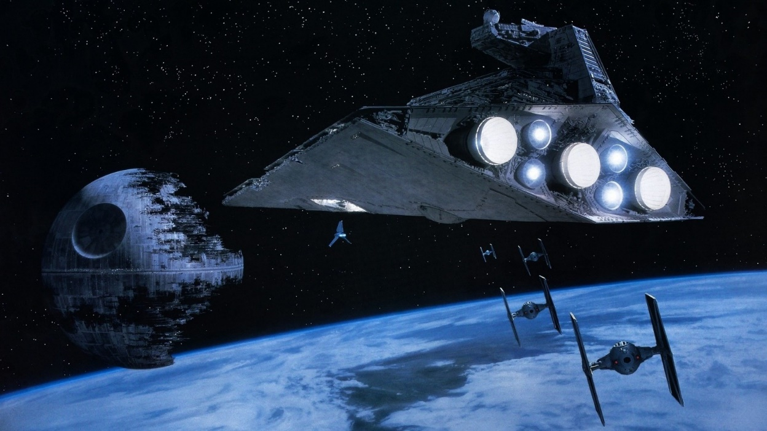
Задача # 4.
Империя пополняет свои запасы военной техники. Не вызывая опасения, можно изготовить 3 единицы техники. Истребители TIE,Звездный разрушитель, или комплект спидеров-мотоциклов для штурмовиков. Сколько есть вариантов, если можно сделать несколько штук одной единицы?

Slide 10
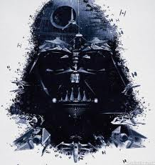
Задача #4.Ответ.
Берем например истребитель. От него расходится еще три ветви вариантов. И от каждой такой ветви расходятся еще 3 варианта. И это только от одного истребителя.А у нас есть еще разрушитель и комплект мотоциклов.
3х3х3=27
Ответ 27 вариантов.

Slide 11

Задача #5.
Вовочка собирается пойти в кино. В прокате 4 фильма, и еще он собирается купить попкорн(5 видов в буфете) и газировку(3 вида).Сколько у Вовочки вариантов провести 2 часа в кинотеатре с попкорном и газировкой?

Slide 12
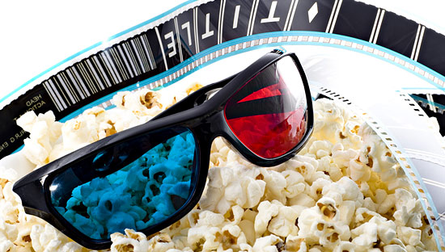
Задача #5.Ответ.
От каждого фильма исходит 5 ветвей вариантов.Это виды попкорна.И от каждой веточки попкорна исходит 3 ветки олицетворяющие газировку.
4х5х3=60.
Ответ 60 вариантов.

Slide 13
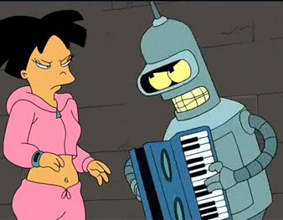
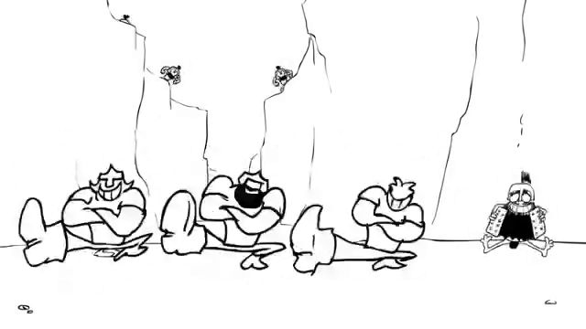
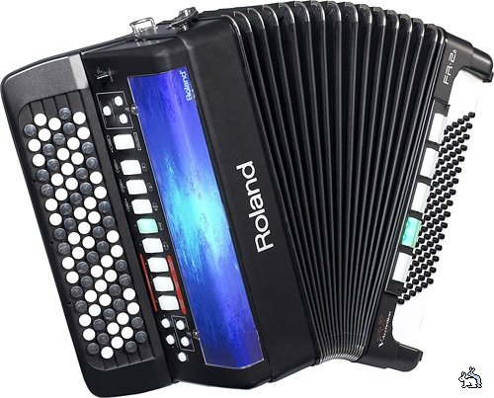
Спасибо за внимание.
АВТОР ТЕЛЕГАЕВ АРТЕМ!!!
НЕ БОЯН!!!
ЭТО МОЕ!!!

